Slide 1

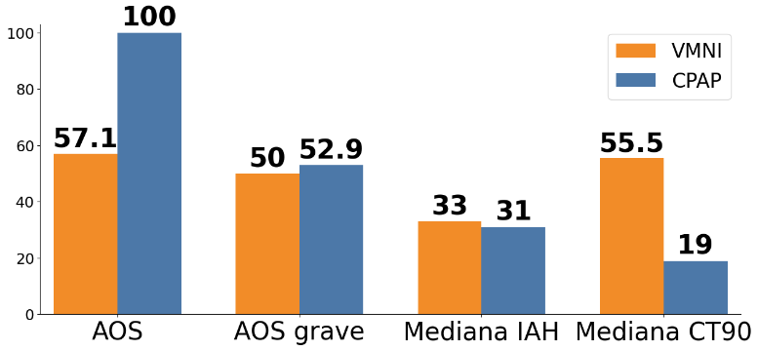



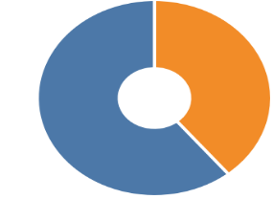
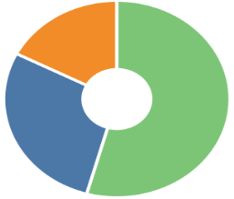
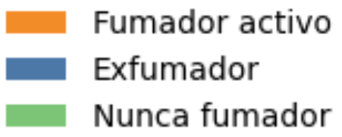




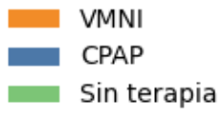

ANÁLISIS DESCRIPTIVO DE LOS PACIENTES CON DISTROFIA MUSCULAR TIPO I (DM1) EN EL ÁREA SANITARIA SUR SEVILLA.
Autores: M.A. Soler Oliva, M.C. Fernández Criado, I. Pacheco Carrillo, J. Vázquez Domínguez, F.J. Gómez de Terreros Caro, A. Reina González.
AOS en DM1: 63% del total
JUSTIFICACIÓN
Importancia AOS, hipoventilación y afectación respiratoria en DM1
Dificultad adherencia por rasgos cognitivo-conductuales.
OBJETIVOS
Descripción de características pacientes DM1 consulta NML H. Valme
Compromiso respiratorio, adherencia terapéutica y evolución
METODOLOGÍA
Clasificación grupos tratamiento
Estudio observacional, retrospectivo y descriptivo
Pacientes con DM1 consulta de Neumología del H. Valme 2015-2025
Clasificación en tres grupos: CPAP, VMNI y seguimiento sin terapia.
Comparación entre grupos mediante pruebas no paramétricas.
OCD en 3 pacientes por intolerancia otras terapias
8 (17.3%)
POBLACIÓN: n 46
21
(45.7%)
60.9% varones
Edad mediana 53 años
IMC mediano 31 kg/m²
Fumadores 17.4%
39.1%
17.4%
17
(37%)
60.9%
28.3%
54.3%

Slide 2
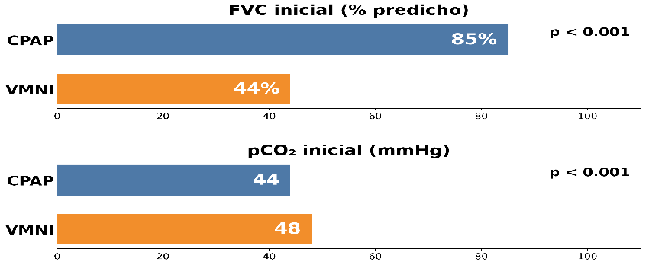
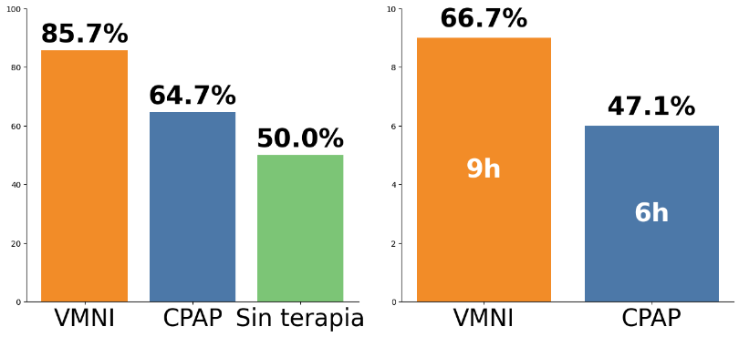

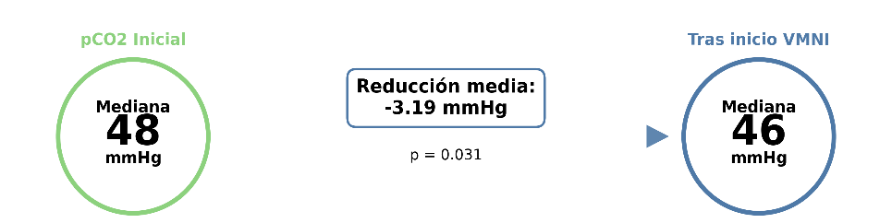
ANÁLISIS DESCRIPTIVO DE LOS PACIENTES CON DISTROFIA MUSCULAR TIPO I (DM1) EN EL ÁREA SANITARIA SUR SEVILLA
Mediana FVC y pCO2 inicial
Seguimiento activo Adherencia >4h
Indicaciones y forma de inicio VMNI
Evolución pCO2 en DM1 con VMNI
pCO2 23.8%
CPAP Previa
38.1%
Sin terapia previa
61.9%
Ingreso
23.8%
FVC + pCO2
66.6 %
Ambulatorio 76.2 %
CONCLUSIONES
Importancia de estudio de AOS en DM1 por alta prevalencia
Mayor deterioro basal en pacientes con VMNI
VMNI asociada a mejoría de hipercapnia
Abordaje multidisciplinar conductual para mejorar adherencia

